Slide 1
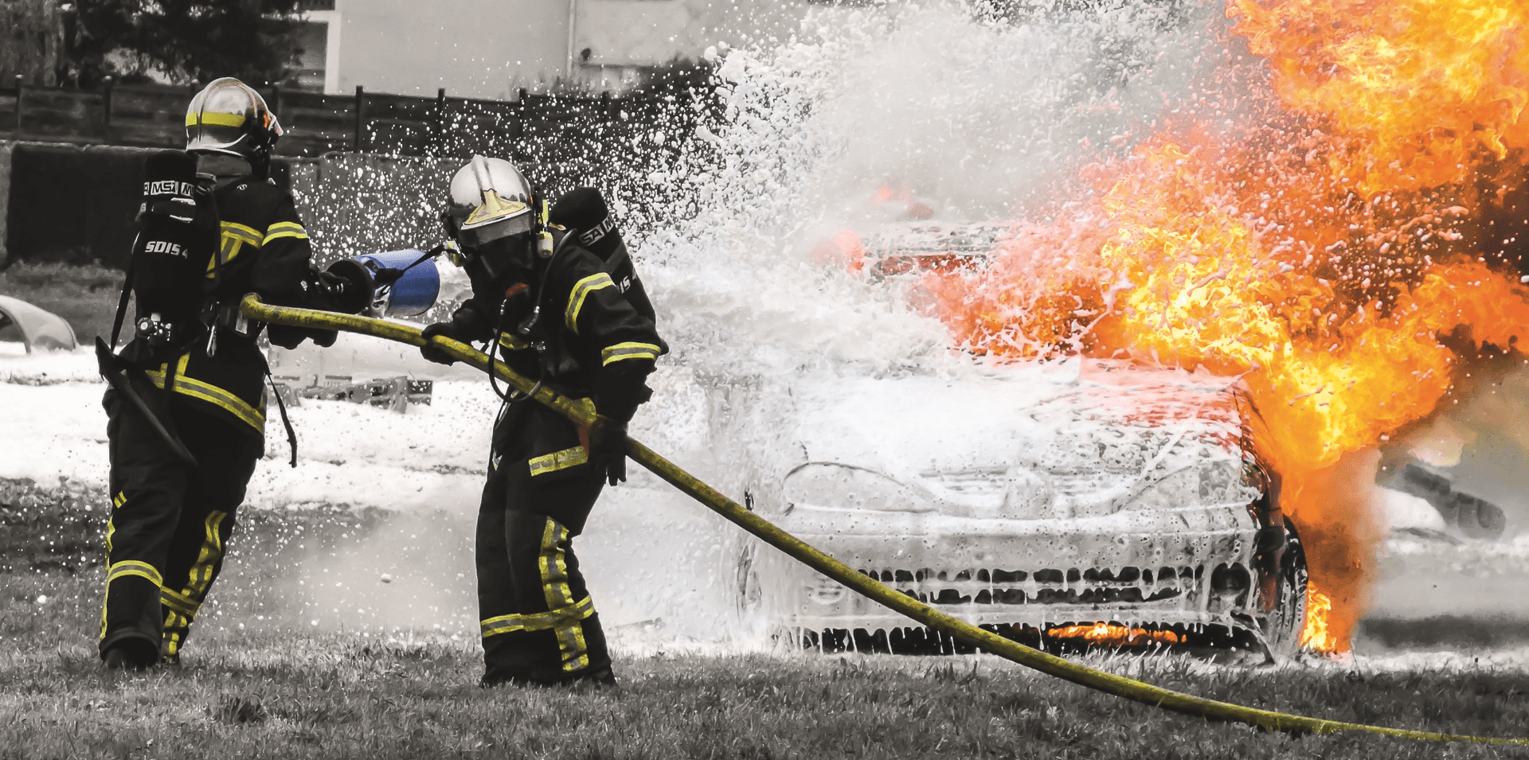

Site web Du centre d’incendie et de secours de la montagne

Slide 2

Lexique des termes utilisés
C.I.S : Centre d’Incendie et de Secours
SDIS : Service Départemental d’incendie et de secours
SPV : Sapeur-Pompier Volontaire

Slide 3

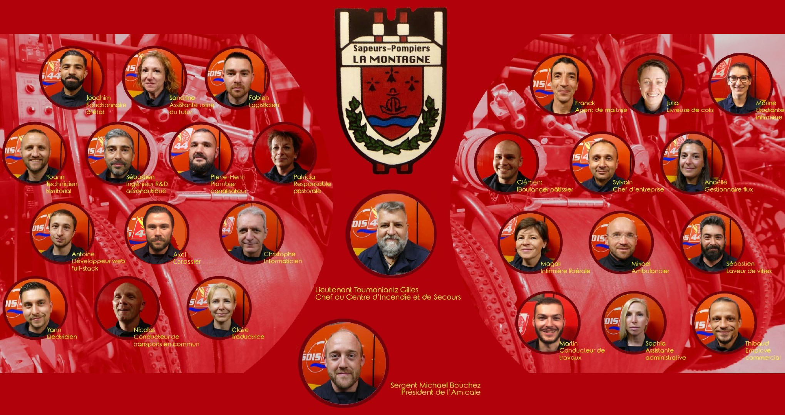
Présentation du C.I.S La Montagne
Le C.I.S La Montagne est l’un des nombreux centres de secours de la Loire-Atlantique. L’ensemble de ces centres, professionnels ou volontaires ou mixtes pour certains, sont gérée par le SDIS 44.
Le C.I.S La Montagne est une caserne composée à 100% de Sapeurs-Pompiers Volontaires. Celle-ci est gérée par le lieutenant Gilles TOUMANIANTZ qui représentera le client pour ce projet.

Slide 4


Contexte humain et technique du projet
Ce projet se déroule dans le cadre d’une optimisation de la gestion de la caserne et de l’ensemble des différents services permettant son bon fonctionnement.
Les différents services sont gérés par les SPV eux-mêmes. Cela empiète donc encore un peu plus sur leur vie privée, il est donc impératif de pouvoir les soulager au maximum dans leurs tâches.
De plus, la gestion actuelle est encore très archaïque (cahiers ou feuilles volantes). Les différentes demandes sont gérées via la messagerie instantanée « Messenger »

Slide 5



Définition du cahier des charges
Mon entrée en formation de développeur web et web mobile à suscité l’intérêt de mon chef de centre. Ce projet de longue date, la création d’un site web propre au C.I.S, l’a incité à venir me demander si cela pouvait m’intéresser et m’être utile pour ma formation. Nous avons donc ouvert les discussions à ce sujet.
L’objet de ces discussions était d’ouvrir une réflexion sur les besoins du C.I.S, et les possibilités de mettre en place différents outils informatiques par l’intermédiaire d’une interface web accessible par chaque SPV.
Parmi toutes ces idées, nous avons pu déterminer 3 objectifs principaux :
- Avoir une façade publique;
- Avoir un back office permettant de la gérer;
- Avoir un extranet.

Slide 6

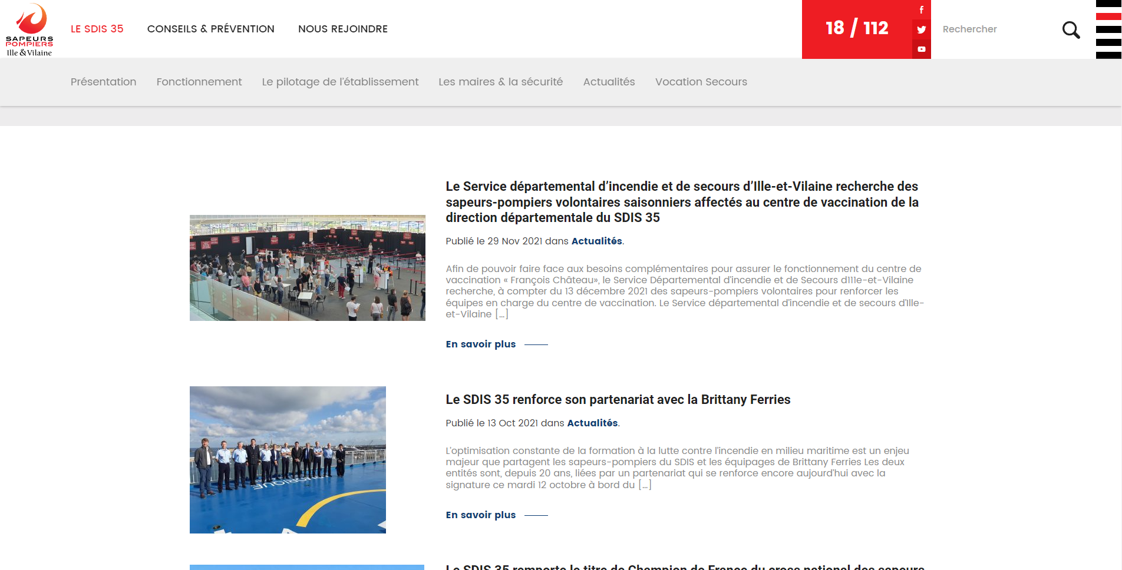
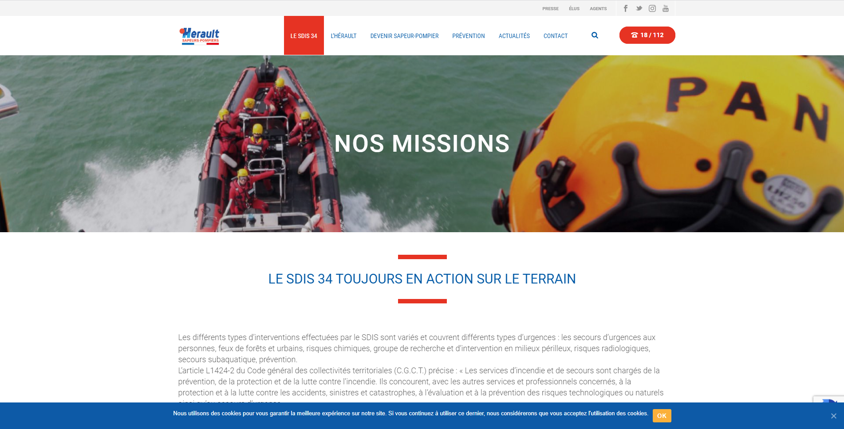
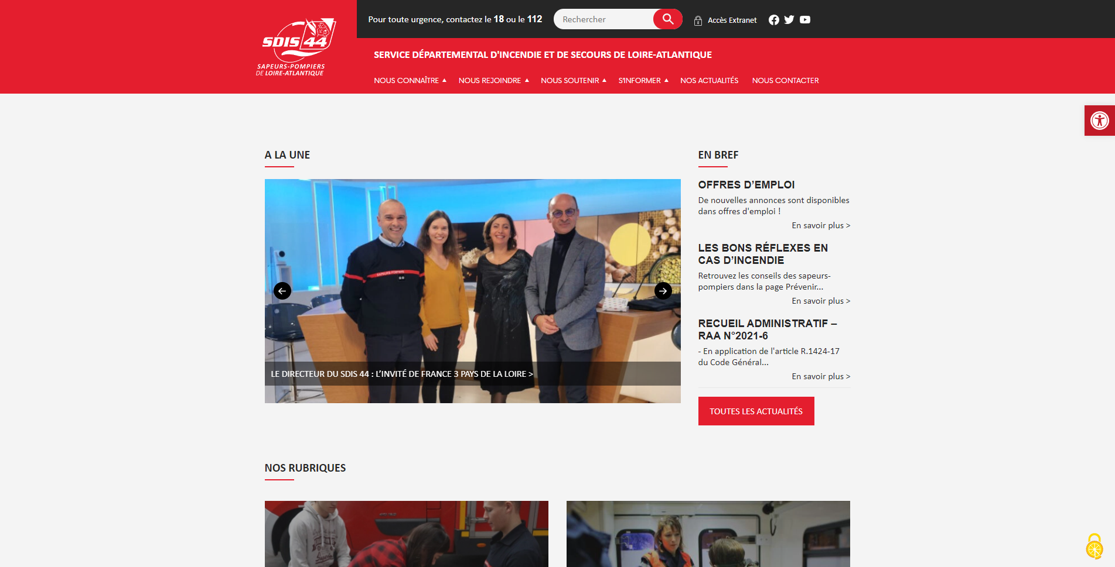
Veille concurrentielle
La veille « concurrentielle » a consisté à étudier différents autres sites de C.I.S et de SDIS de France afin de trouver des inspirations de design et de fonctionnalités pouvant trouver leur place sur le site du C.I.S La Montagne

Slide 7
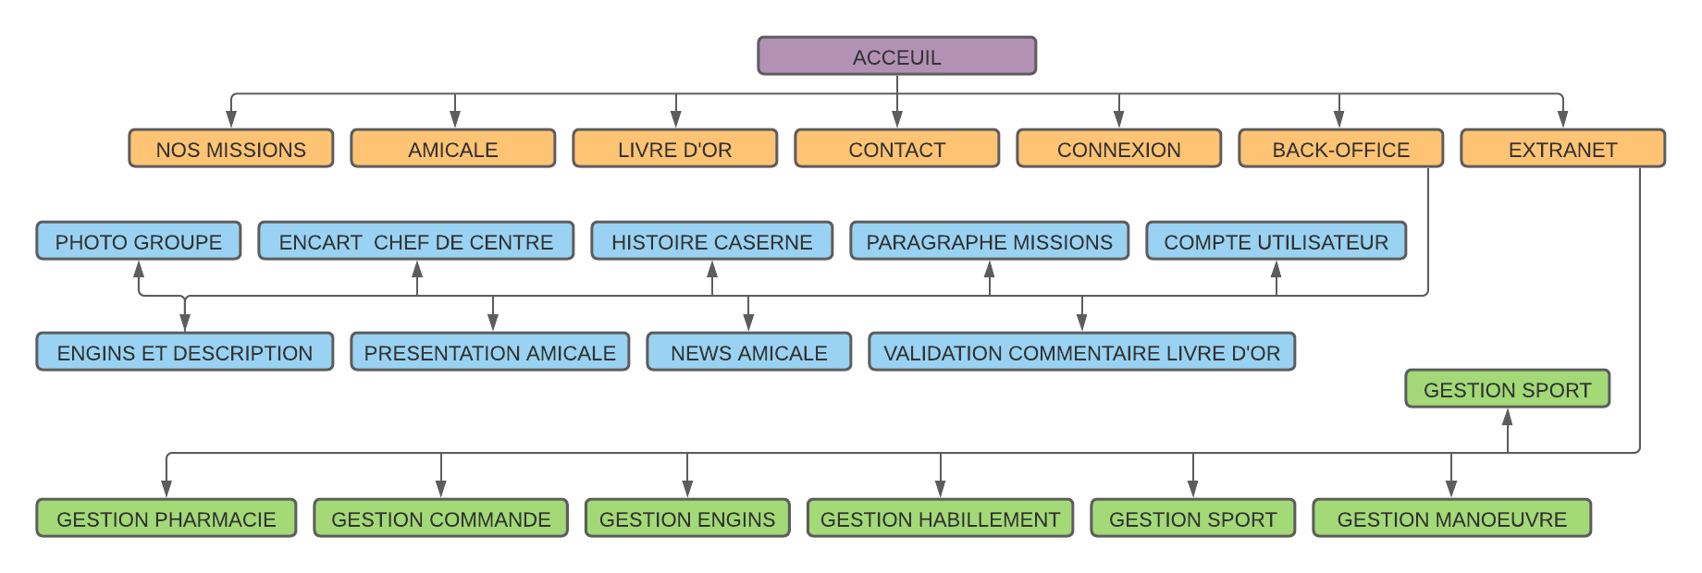
Définition de l’arborescence du site
La définition de l’arborescence a pour but d’apporter une vision globale de l’ensemble des pages du site et la façon dont elle sont reliées les unes aux autres.

Slide 8
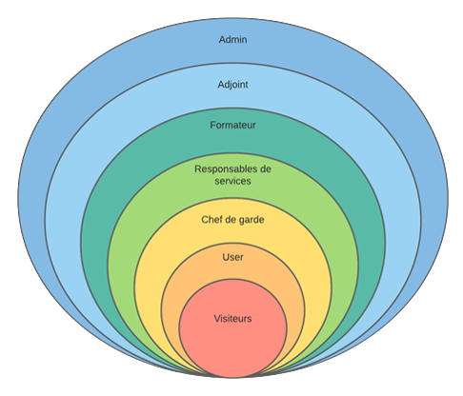
Définition des droits utilisateurs
La définition des rôles a pour but de définir les différents droits d’accès au site ainsi que les différentes sessions à mettre en place.

Slide 9


Définition de la charte graphique
Refonte des armoiries du centre par informatisation
Définition du code couleur de base rouge et blanc
Définition de la police de base : Georgia

Slide 10
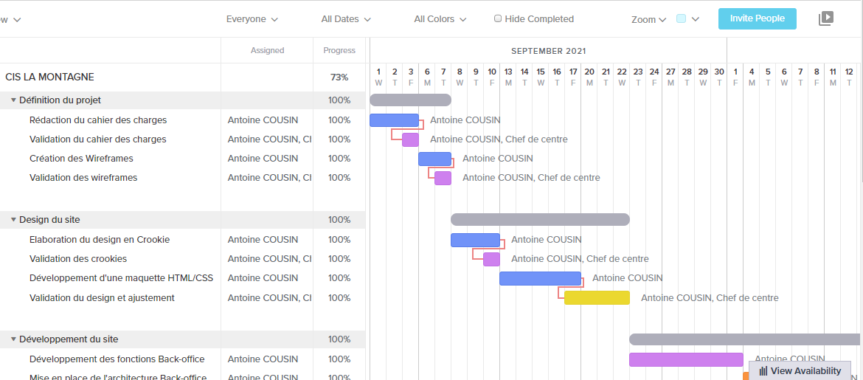
Méthodologie de travail
Les différentes étapes ont été conçues en étroite collaboration avec mon chef de centre. Nous avons mis en place une méthodologie de travail dite AGILE. J’ai également mis en place un rétro planning (diagramme de GANTT)

Slide 11
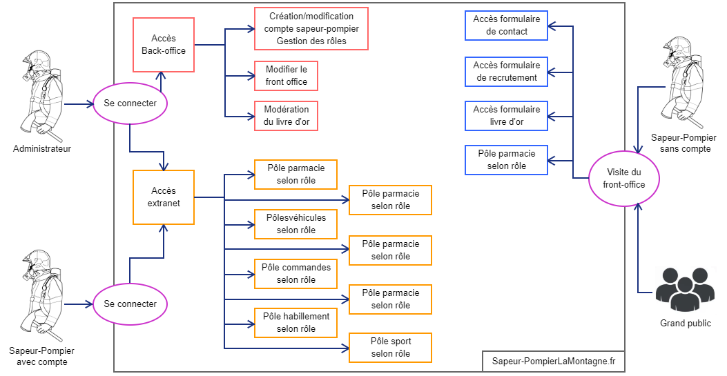
Diagramme de cas d’utilisation

Slide 12
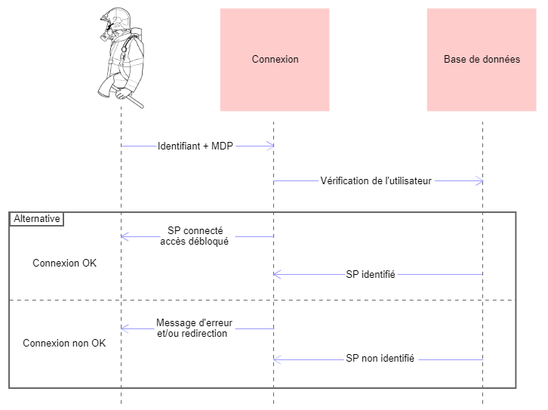
Diagramme de séquence

Slide 13
Conception de la partie front-end

Slide 14
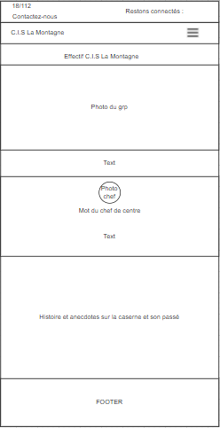

Wireframe page d’accueil
Desktop
Mobile

Slide 15
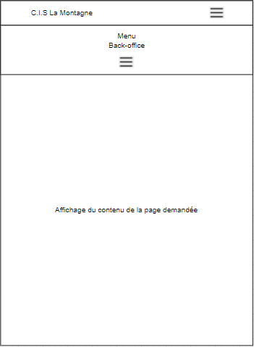
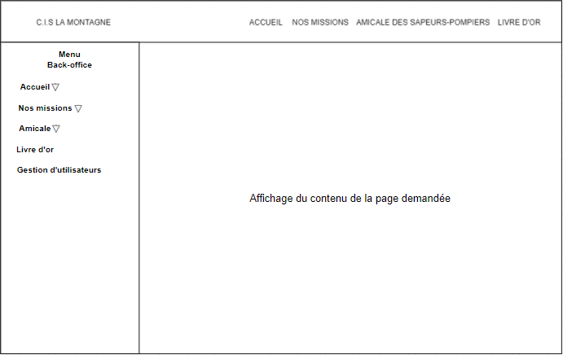
Wireframe page d’accueil Back-office
Desktop
Mobile

Slide 16
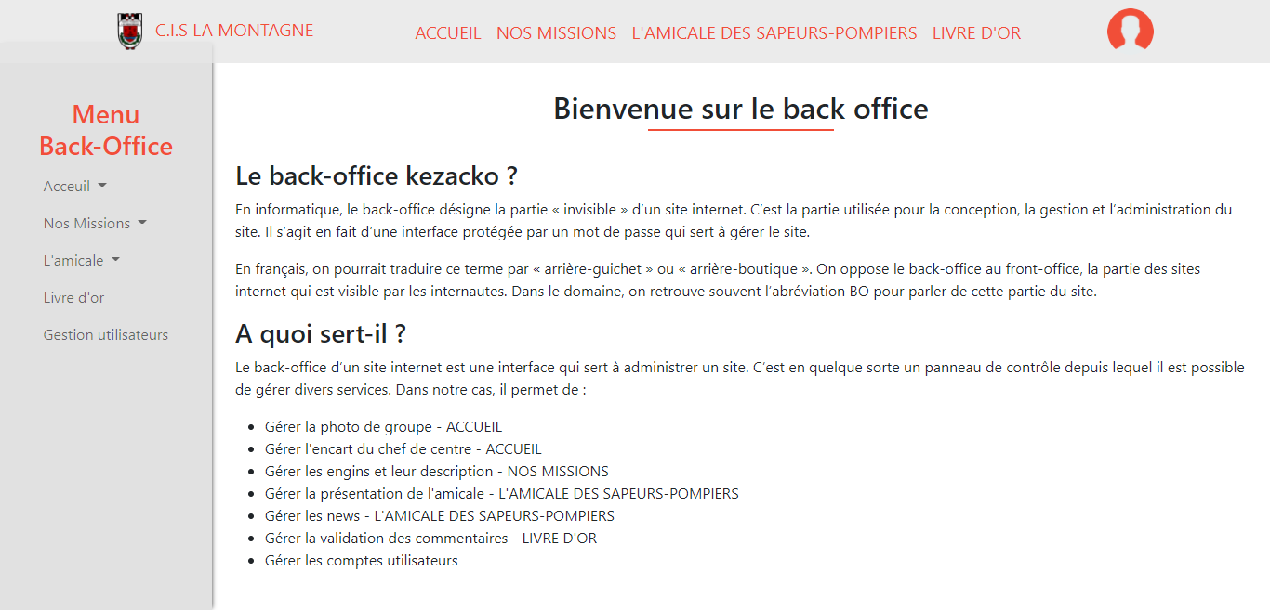


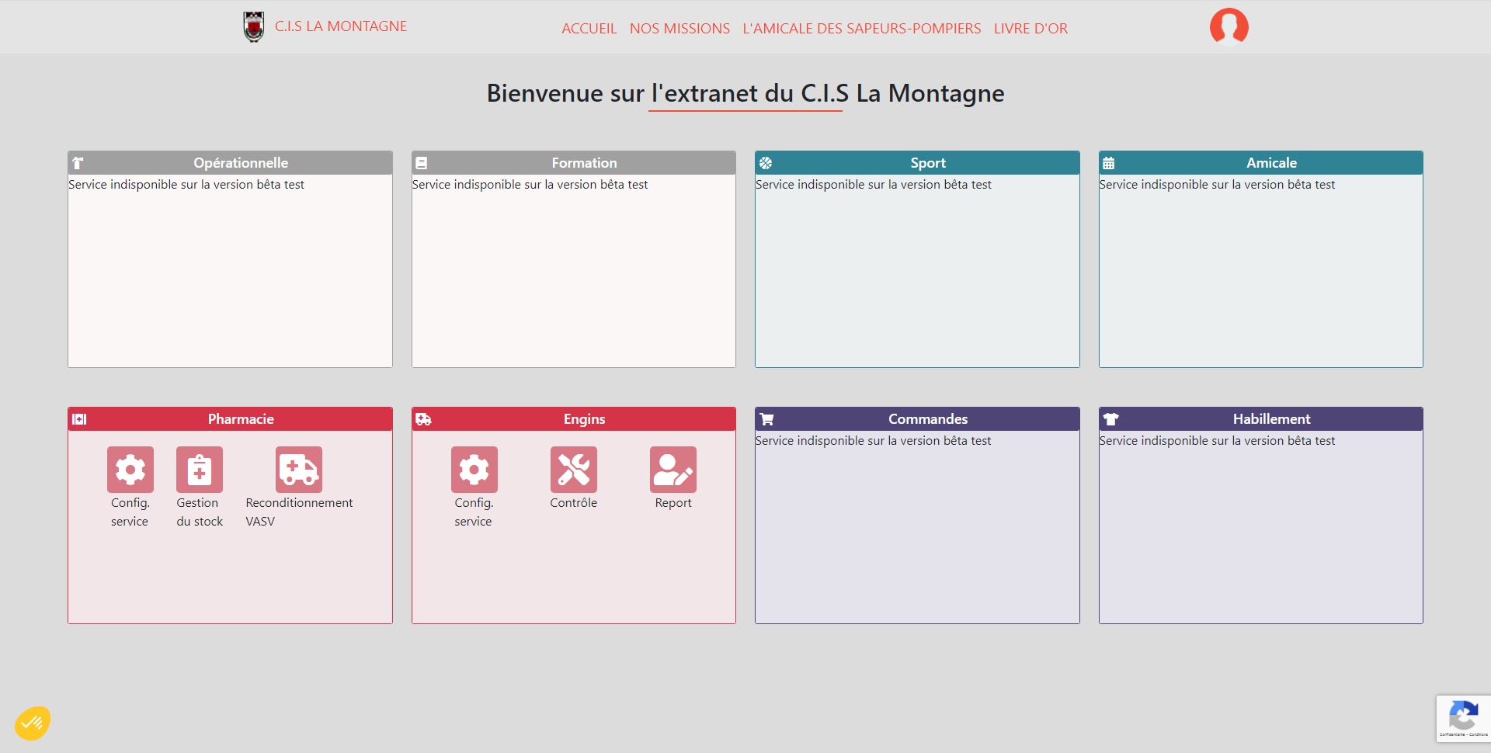




Maquette HTML/CSS

Slide 17
Conception de la base de donnée

Slide 18
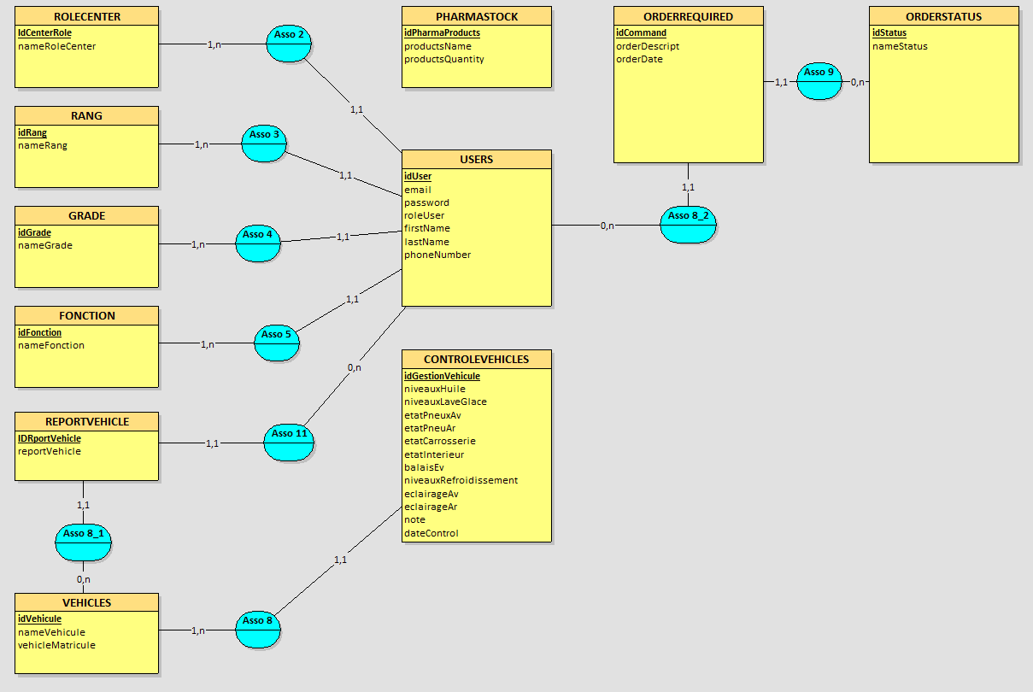
Modèle Conceptuel des Données

Slide 19
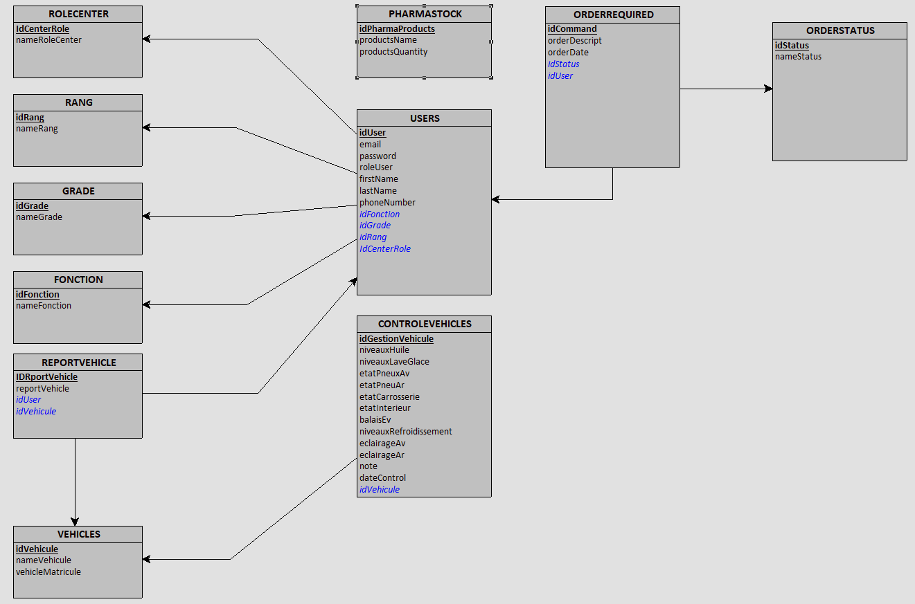
Modèle Logique des Données

Slide 20
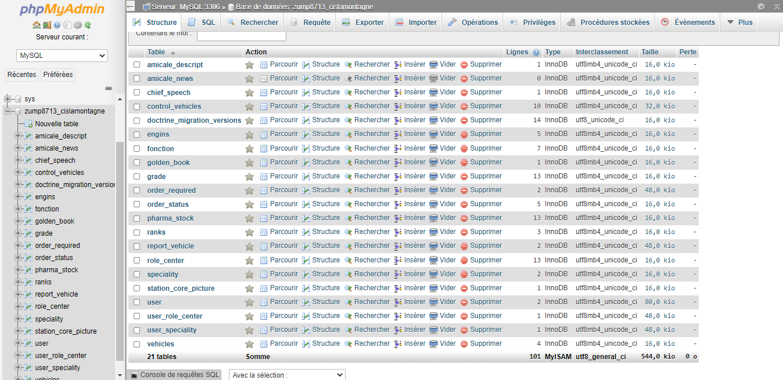
Mise en place de la base de données
La base de donnée a été réalisée avec MySQL et son outil PHPMyAdmin

Slide 21
Conception de la partie back-end

Slide 22


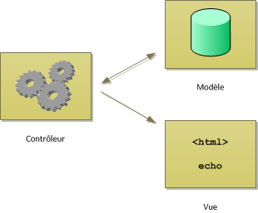
Développement back-end avec symfony5 et php8
Pour développer la partie back-end du site, j’ai choisi d’utiliser le framework php symfony. Ce framework fonctionne avec une architecture MVC.
Symfony
5.3
PHP 8
Architecture
MVC

Slide 23
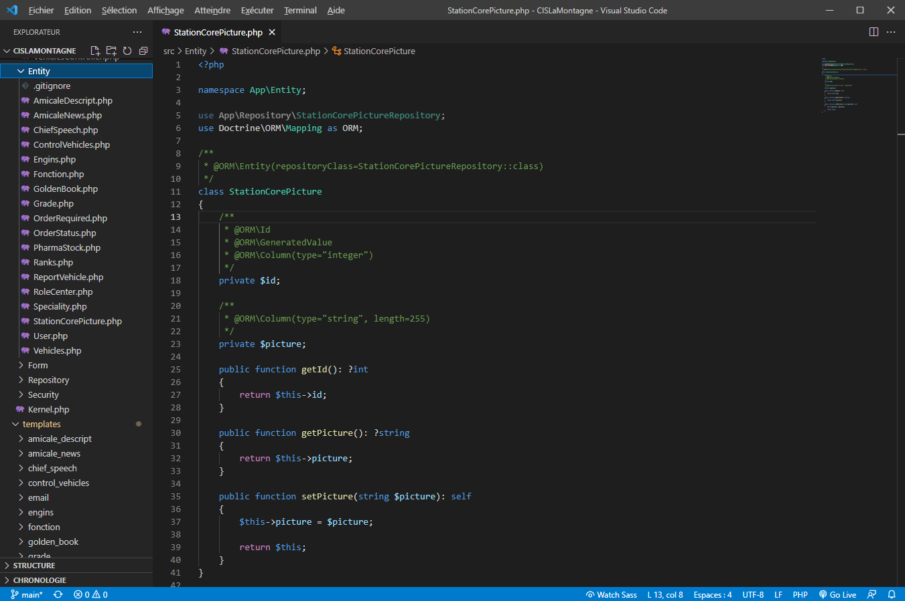
Les modèles
Les modèles gèrent les données du site. Ils récupèrent les données dans les tables de la base, les organise et les assemble. On y trouve, en autre, les requêtes SQL.

Slide 24
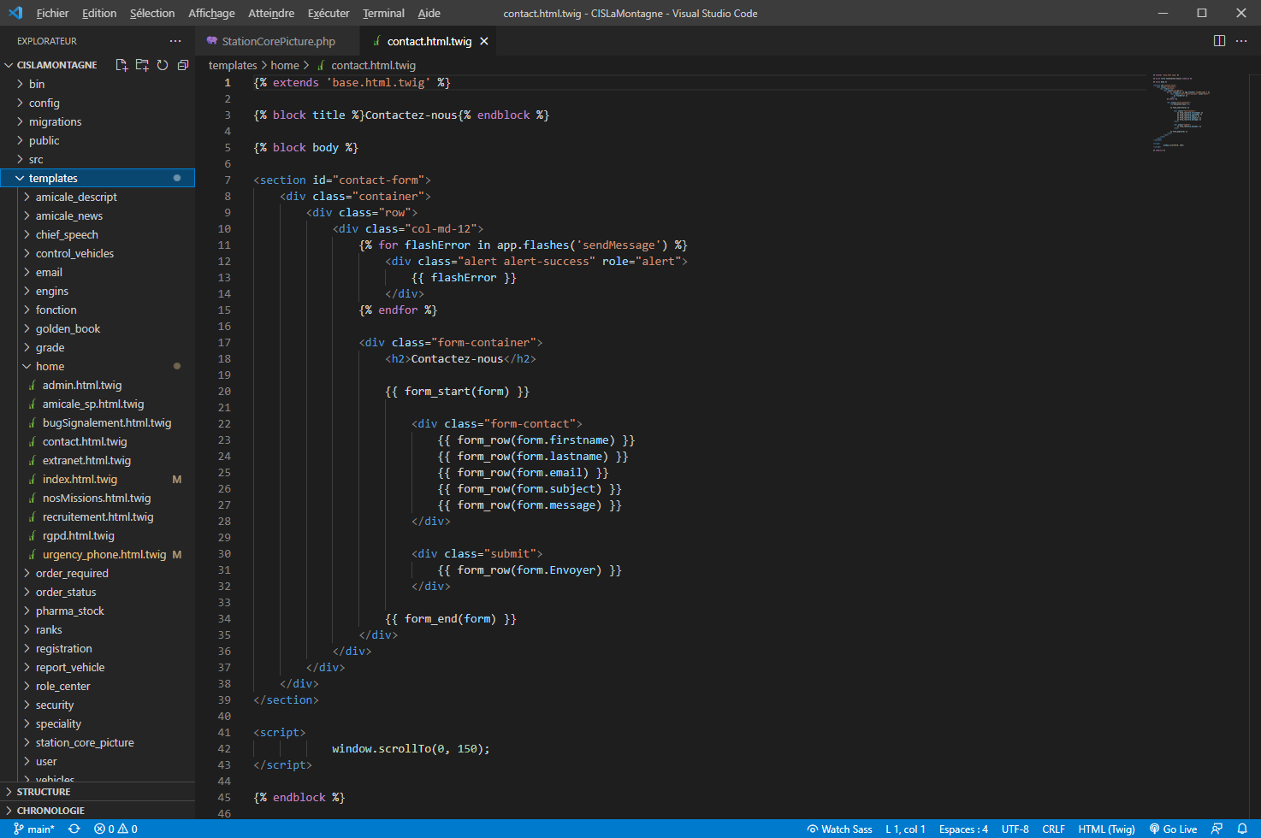
Les vues
Les vues gèrent l’affichage. On y retrouve principalement du html et du twig, ainsi que quelques boucles php très simples pour afficher les données recueillies dans la base.

Slide 25
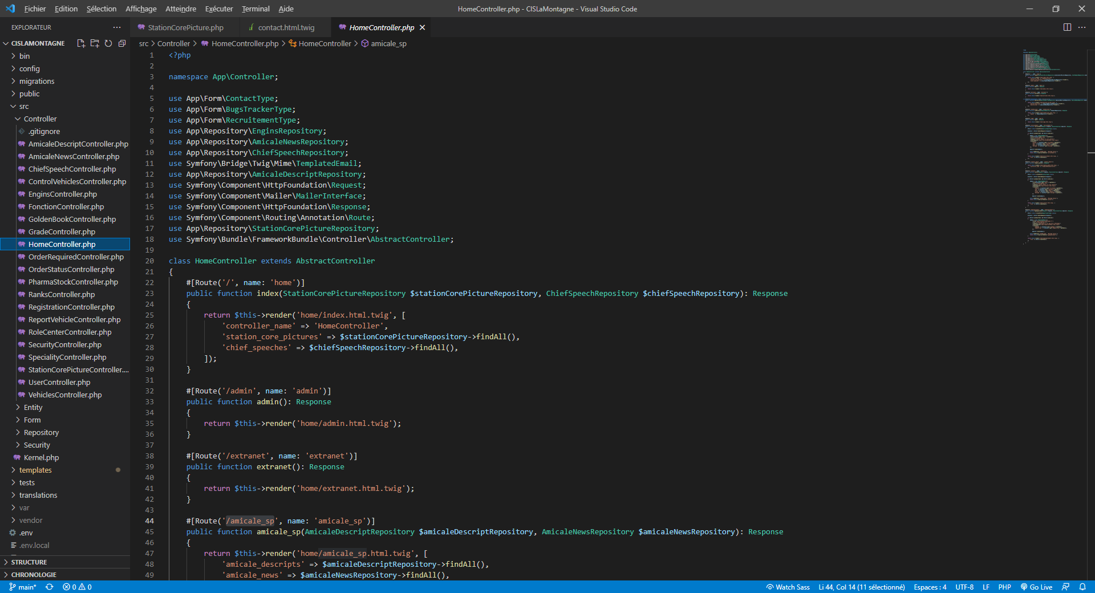
Les contrôleurs
Les contrôleurs gèrent l’ensemble du code qui prend les décisions. C’est le chef d’orchestre entre les modèles et les vues. Ceux-ci demandent les données au modèles, les analyse, prend des décisions et les envoie aux vues.

Slide 26
Présentation des éléments les plus significatif de l’interface

Slide 27
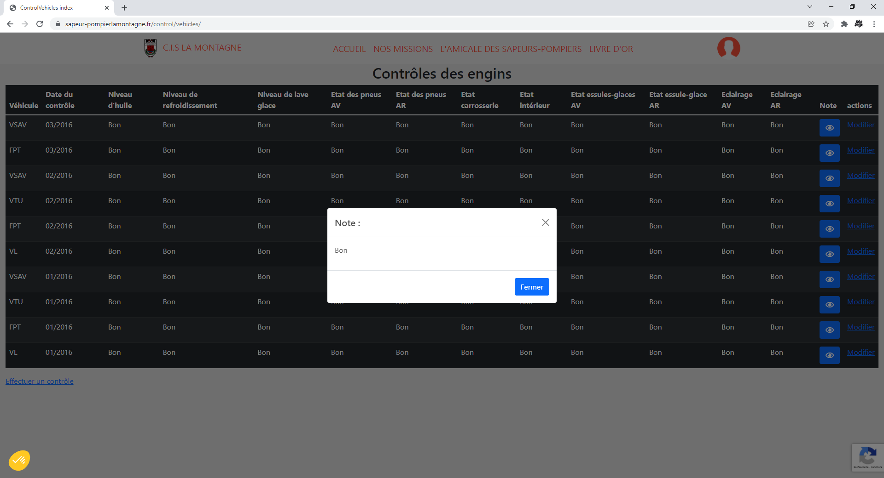

Slide 28
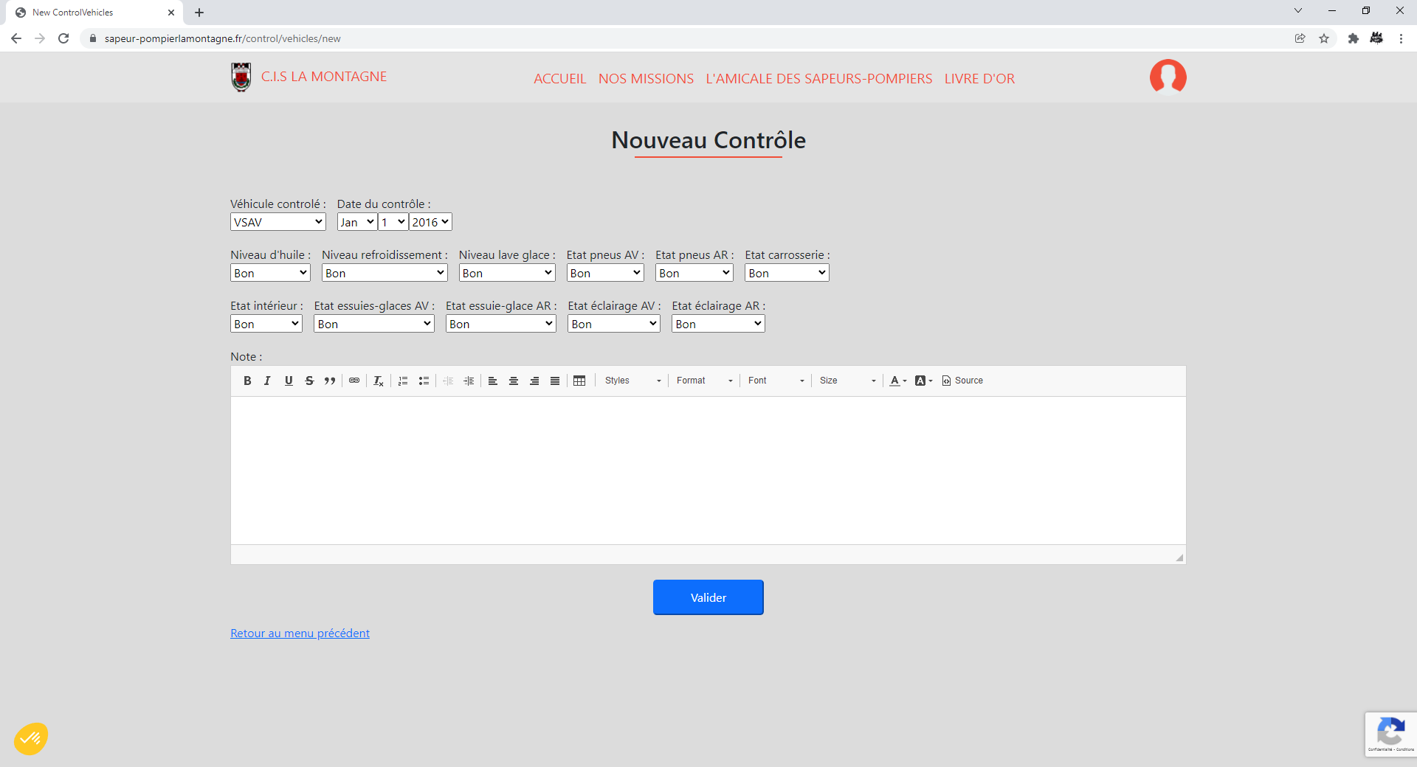

Slide 29
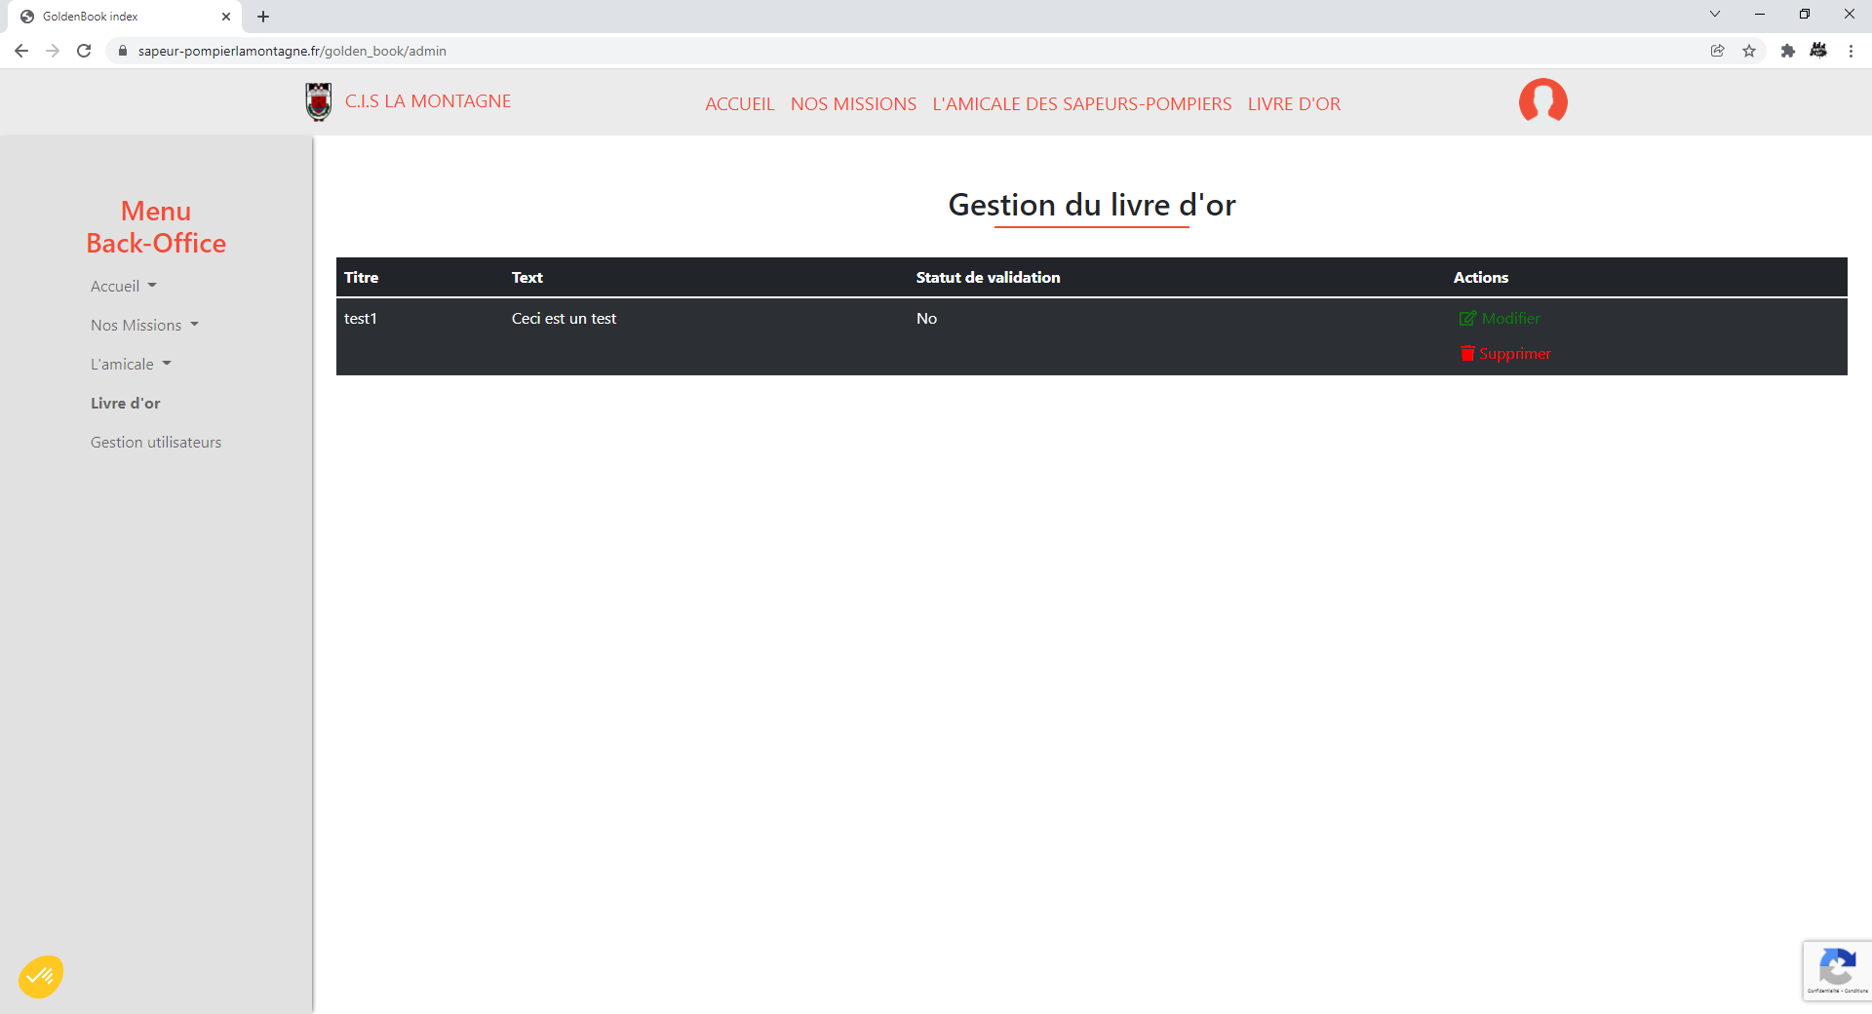

Slide 30
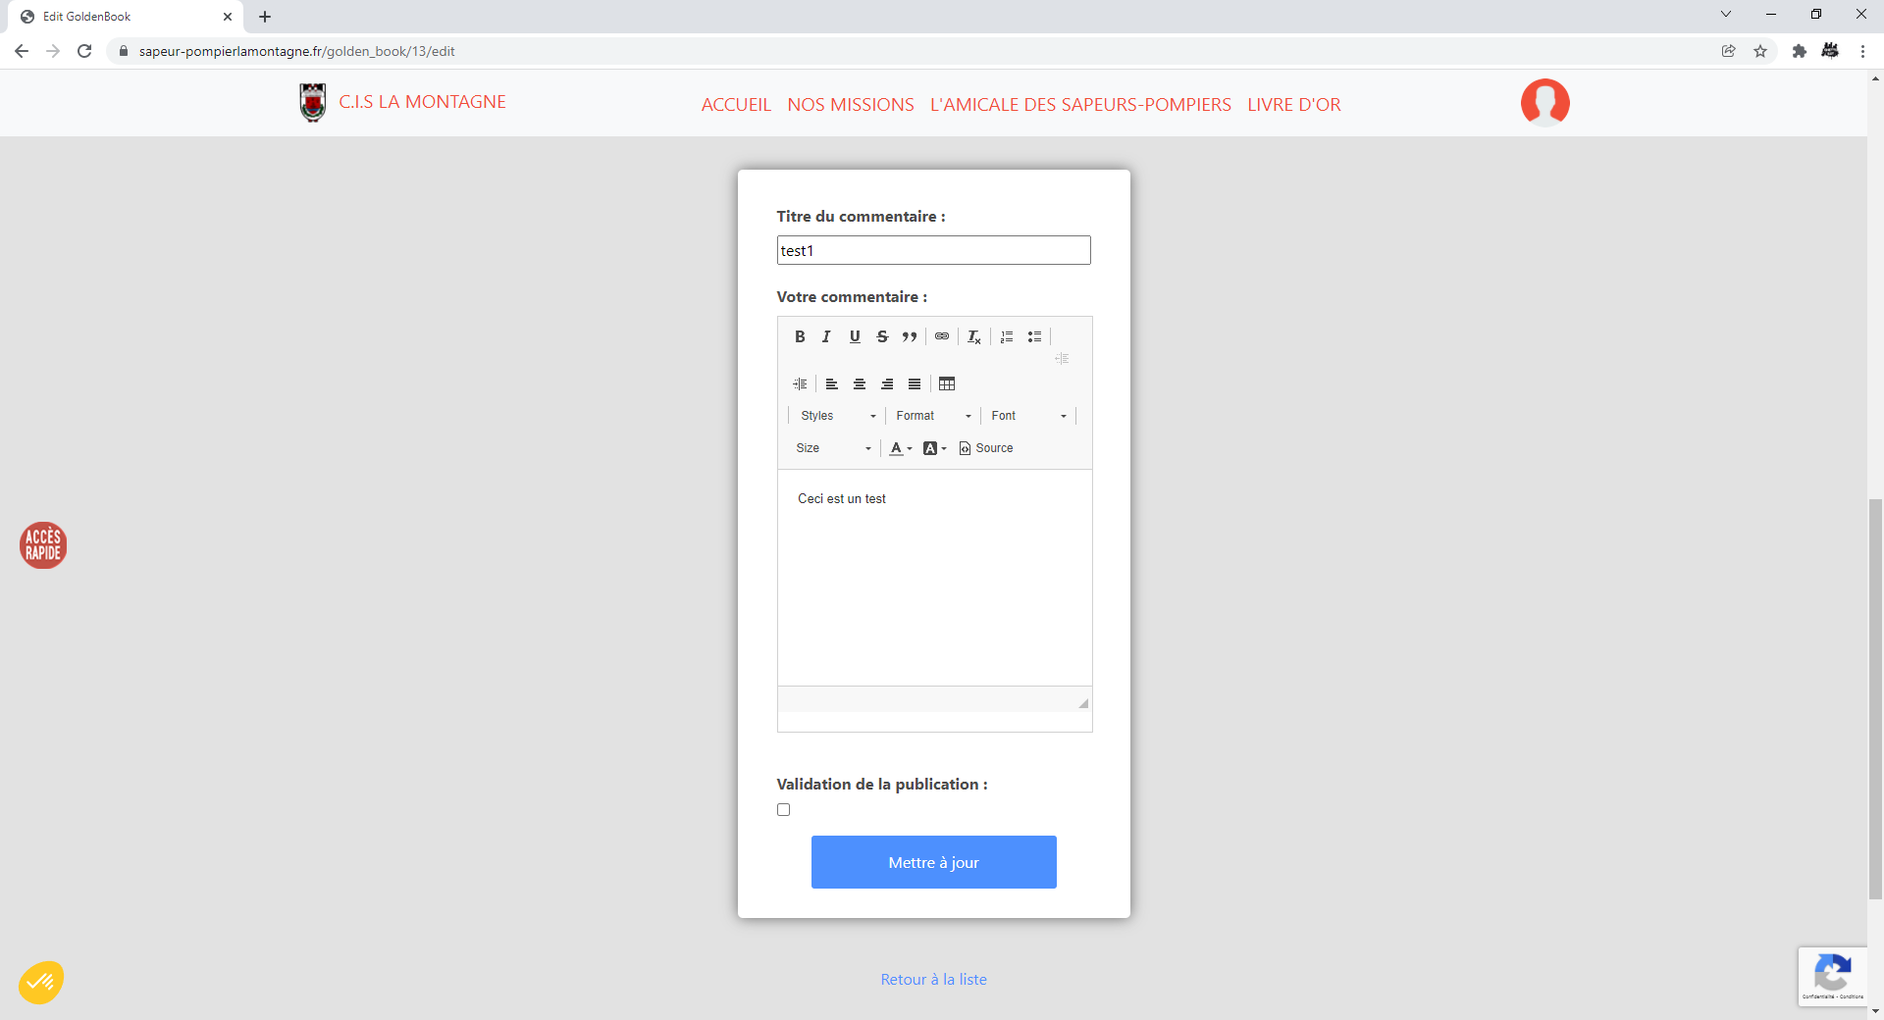

Slide 31
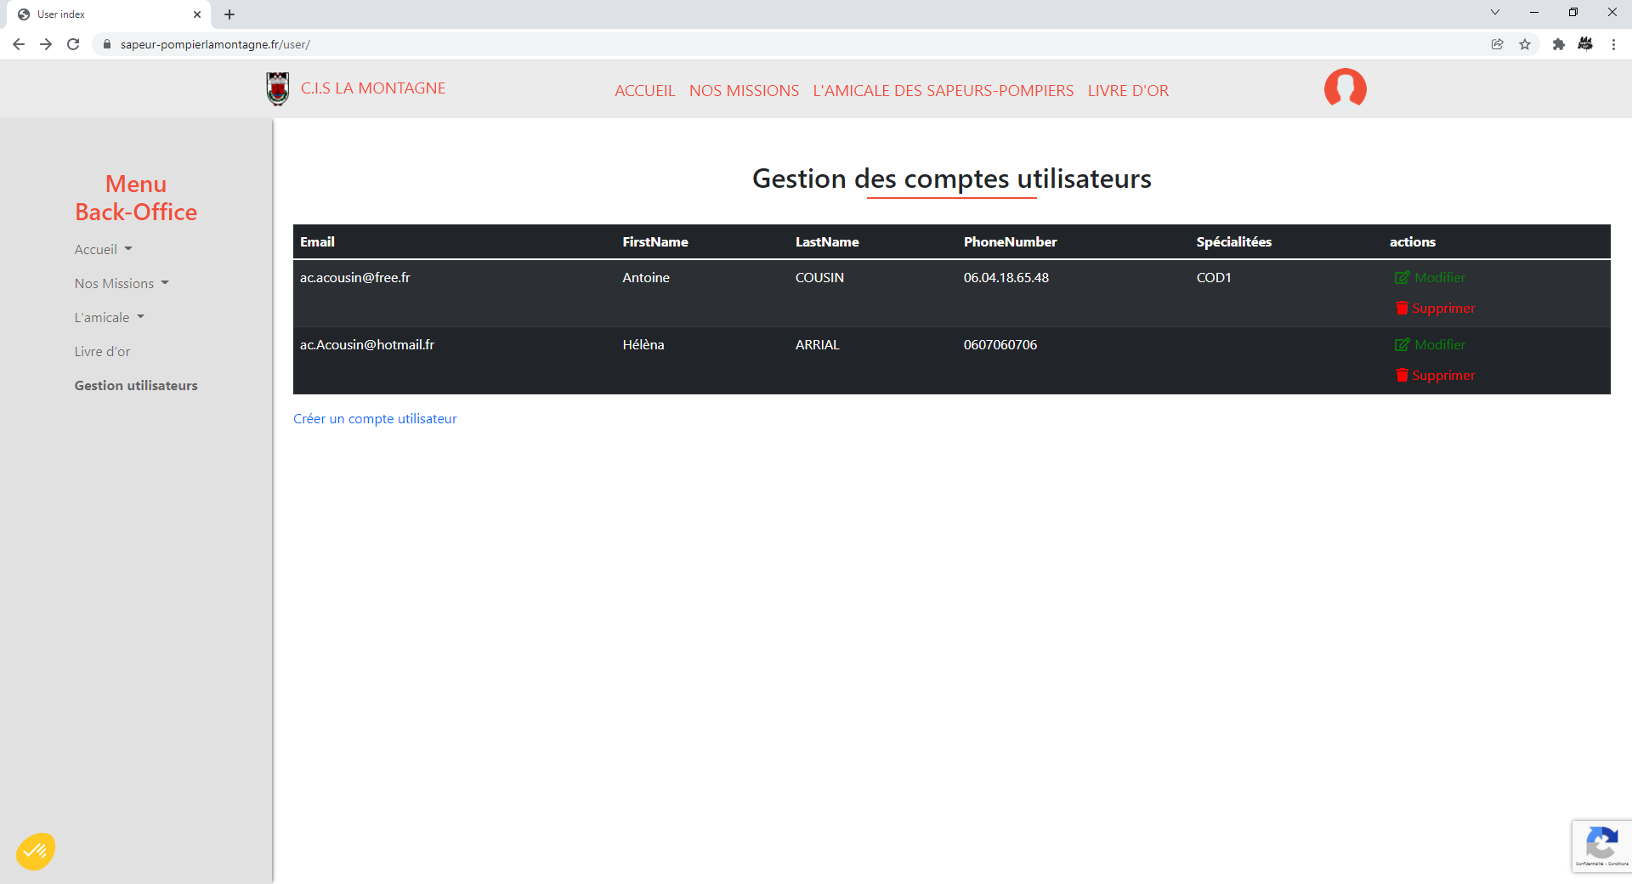

Slide 32
Présentation d’un jeu d’essaie d’une fonctionnalité représentative

Slide 33
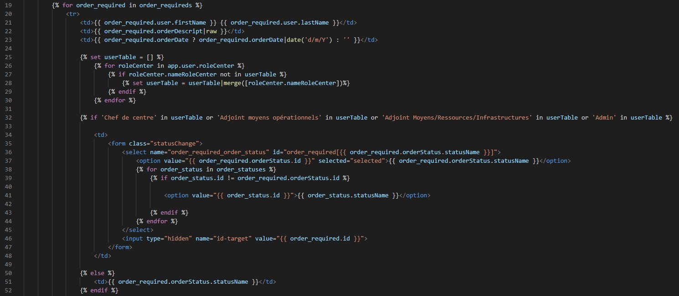
Mise à jour des statuts de commande
Commençons par mettre en place le formulaire dans la vue (template) :

Slide 34
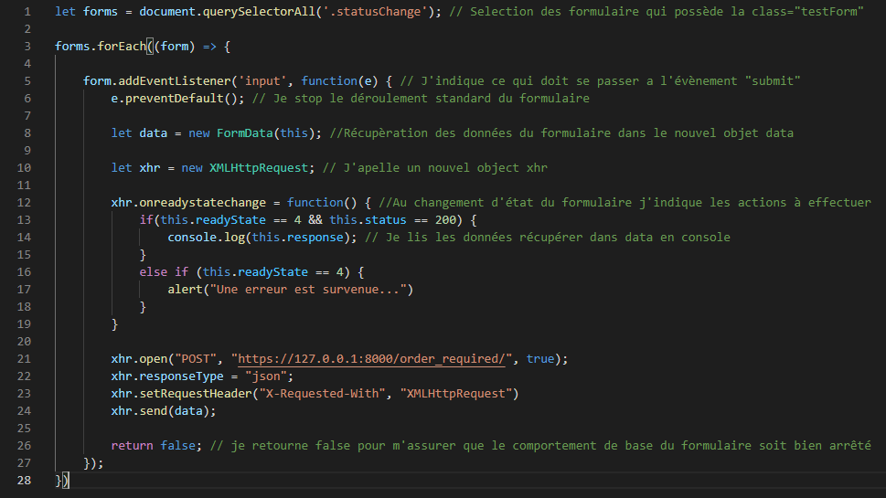
Mise à jour des statuts de commande
En suite, mettons en place le script AJAX :

Slide 35
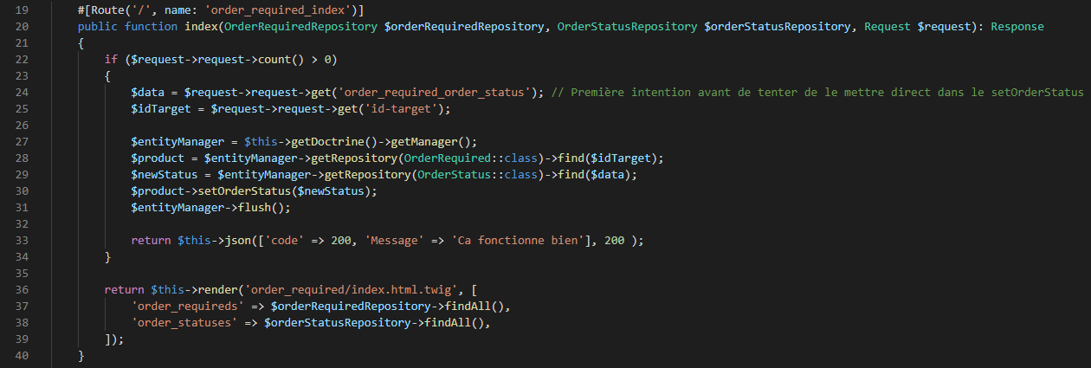
Mise à jour des statuts de commande
Pour finir, mettons en place le script PHP dans le contrôleur:

Slide 36

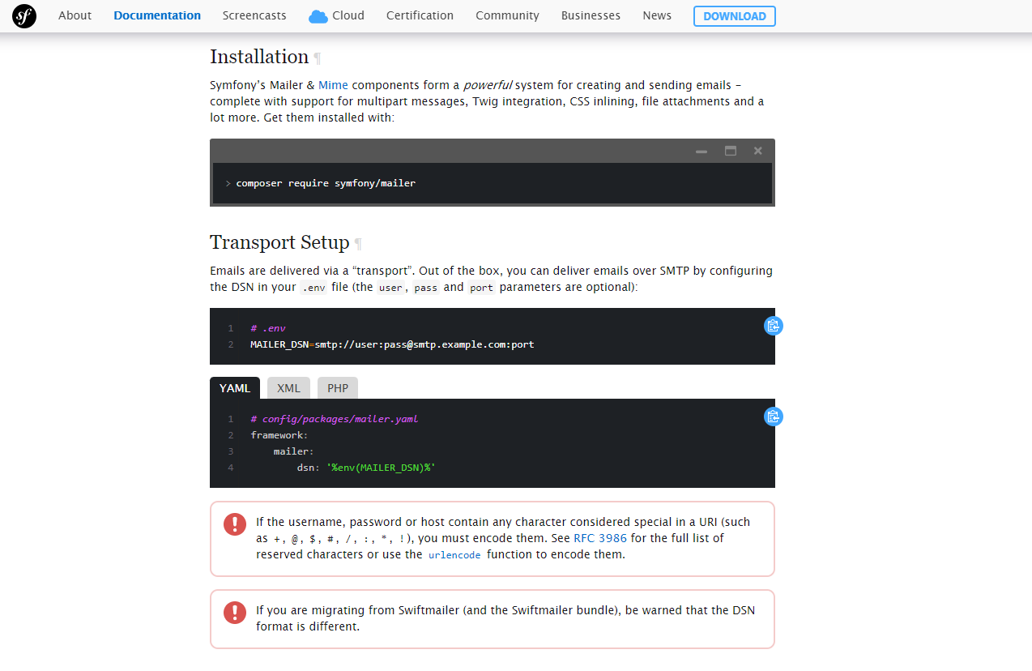
Recherche à partir d’une documentation anglophone

Slide 37


Synthèse et conclusion
Cette formation et ce projet m’ont permis d’évoluer énormément et de monter en niveau dans le domaine du développement Web
Mais le chemin à parcourir reste encore long dans un domaine aussi vaste en compétences. C’est pourquoi je souhaite prolonger cette formation par le CDA (Concepteur développeur d’application) pour atteindre le niveau bac+4.

Slide 38
Présentation du site final
https://sapeur-pompierlamontagne.fr

